Slide 1
Parte I
Calculo Numérico (função polinomial no Matlab)
Prof. Einstein Maia

Slide 2


Slide 3
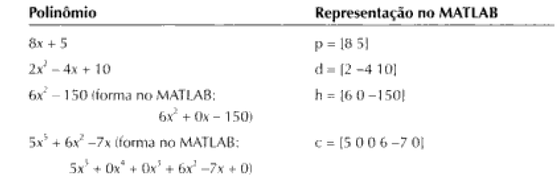

Slide 4



Slide 5



Slide 6
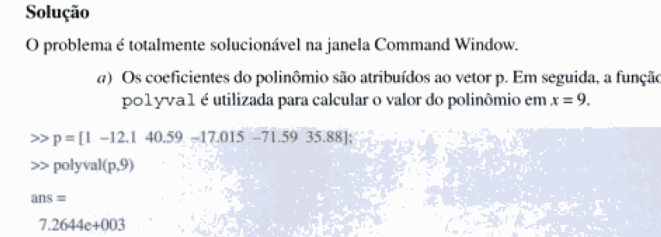

Slide 7



Slide 8
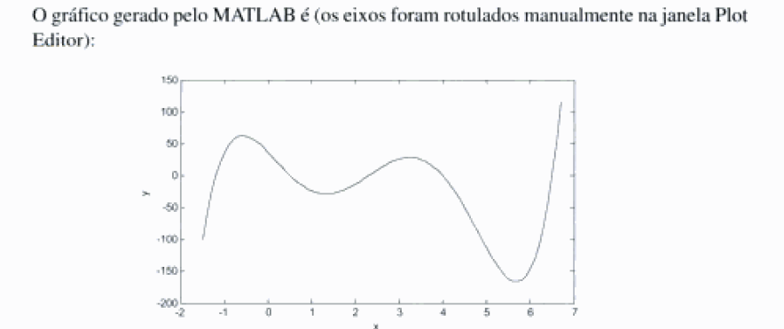

Slide 9




Slide 10
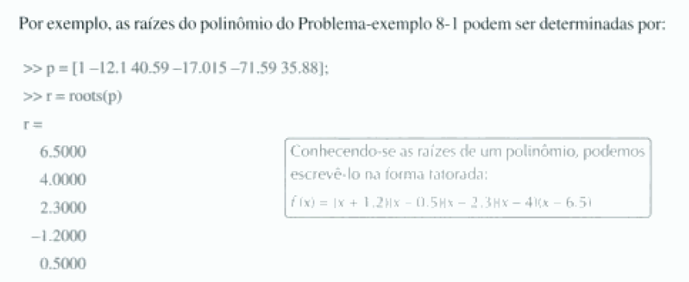

Slide 11


Slide 12


Slide 13



